Slide 1
Активізація пізнавальної діяльності учнів у навчанні природничих наук засобами ігрових технологій
Царенко Анастасія Сергіївна
студентка групи ПН18М
природничо-географічного факультету
спеціальність 014 Середня освіта (Природничі науки)
науковий керівник:
д.пед.н., доцент Подопригора Наталія Володимирівна

Slide 2
Актуальність дослідження.
Однією з актуальних проблем активізації пізнавальної діяльності учнів під час вивчення природничих наук є формування їхнього пізнавального інтересу засобами ігрових технологій. При цьому важливим для шкільного віку є впровадження саме активних методів навчання та нестандартних форм педагогічної взаємодії, з-поміж яких в контексті предмету нашого дослідження нами виділено навчальні ігри, що сприяють підвищенню інтересу учнів до вивчення природничих наук засобами значущими для життєдіяльності школяра.

Slide 3
Мета дослідження:
Об’єкт дослідження:
Предмет дослідження:
розробка методики активізації пізнавальної діяльності учнів старшої школи в навчанні природничих наук засобами ігрових технологій.
освітній процес з природничих дисциплін в старшій школі.
процес активізації пізнавальної діяльності учнів старшої школи в навчанні природничих наук засобами ігрових технологій.

Slide 4
Завдання дослідження:
1. Здійснити аналіз психологічної, педагогічної, методичної літератури та нормативних документів в контексті дослідження активізації пізнавальної діяльності учнів старшої школи в навчанні фізики, хімії, біології та інтегрованих курсів природничих наук засобами ігрових технології.
2. Визначити критерії, показники та рівні активності пізнавальної діяльності учнів старшої школи в навчанні фізики, хімії, біології та інтегрованих курсів природничих наук.
3. Обґрунтувати методичні основи активізації пізнавальної діяльності учнів старшої школи в навчанні природничих наук засобами ігрових технологій.
4. Розробити методику активізації пізнавальної діяльності учнів старшої школи в навчанні природничих наук засобами ігрових технологій.
5. Здійснити експериментальну перевірку методики активізації пізнавальної діяльності учнів старшої школи в навчанні природничих наук засобами ігрових технологій.

Slide 5
Наукова новизна:
Практичне значення дослідження:
теоретично обґрунтовано методичні основи активізації пізнавальної діяльності учнів старшої школи в навчанні природничих наук засобами ігрових технологій, до яких нами віднесено: мотиваційно-цільовий компонент (потреби, мотиви, інтереси, прагнення, які визначають бажання брати участь у грі); когнітивний (вибір засобів і способів діяльності); операційно-діяльнісний (дії, операції, які надають можливості реалізувати ігрову мету); результативний (коригування та стимулювання активності в ігровій діяльності).
дістали подальшого розвитку критерії, показники та рівні активності пізнавальної діяльності учнів старшої школи в навчанні фізики, хімії, біології та інтегрованих курсів природничих наук.
полягає у розробленні та практичній реалізації методики та відповідного методичного забезпечення процесу активізації пізнавальної діяльності учнів старшої школи в навчанні природничих наук засобами ігрових технологій.

Slide 6
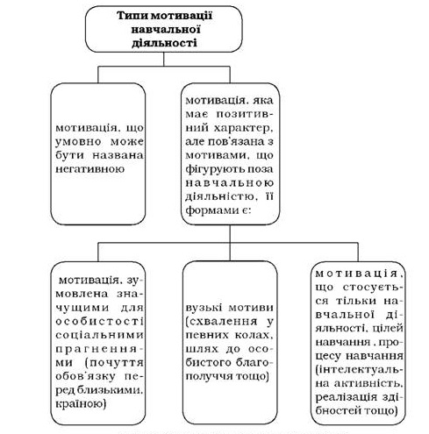
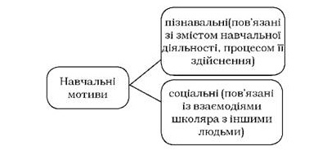
РОЗДІЛ І

Slide 7




Slide 8
Основні компоненти методики активізації ПД учнів старшої школи у процесі навчання природничих наук засобами ІТ
РОЗДІЛ ІІ
Структурні компоненти методики | Зміст кожного компоненту методики
Мотиваційно-цільовий | Спрямований: - по-перше, на мотивацію навчально-пізнавальної діяльності, їх участі в ігровій діяльності; - по-друге, на стимулювання інтересу до навчально-ігрової діяльності; - по-третє, на реальну самооцінку підготовки у природничих дисциплінах. Включає в себе: потреби, мотиви, інтереси, прагнення, які визначають бажання брати участь у грі.
Когнітивний | Ціннісні орієнтації, які ґрунтуються на пізнавальних цінностях: - термінологічні цінності (є основою особистості та відображають зміст діяльності (поняття)). - інструментальні цінності (виступають як способи досягнення мети, формуються у результаті опанування теорією (розуміння, аналіз, синтез, класифікація, узагальнення)). Включає в себе: вибір засобів і способів діяльності.
Операційно-діяльнісний | Сукупність знань, умінь і навичок необхідних для досягнення високих результатів в навчальній діяльності учнів. Включає в себе: дії, операції, які надають можливості реалізувати ігрову мету.
Результативний | Контроль навчальної діяльності учнів та АПД. Включає в себе: коригування та стимулювання активності в ігровій діяльності.

Slide 9
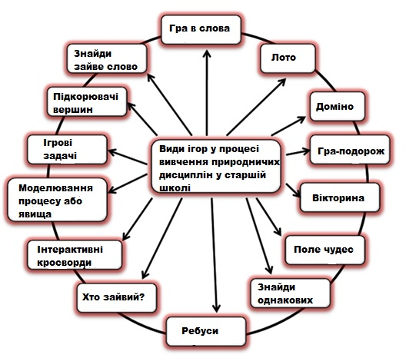
Схема використання ігор на уроках природничих дисциплін

Slide 10
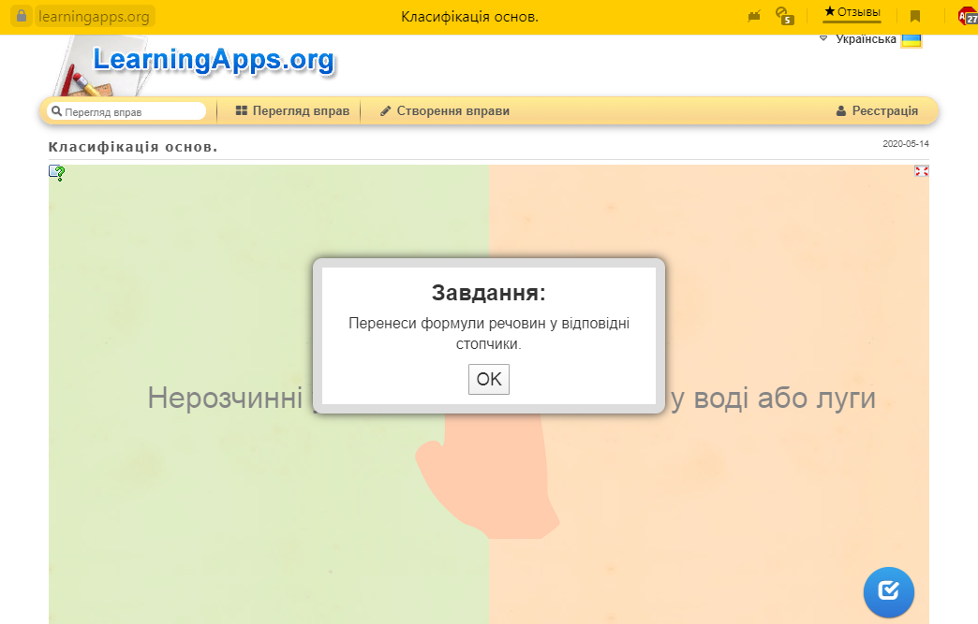
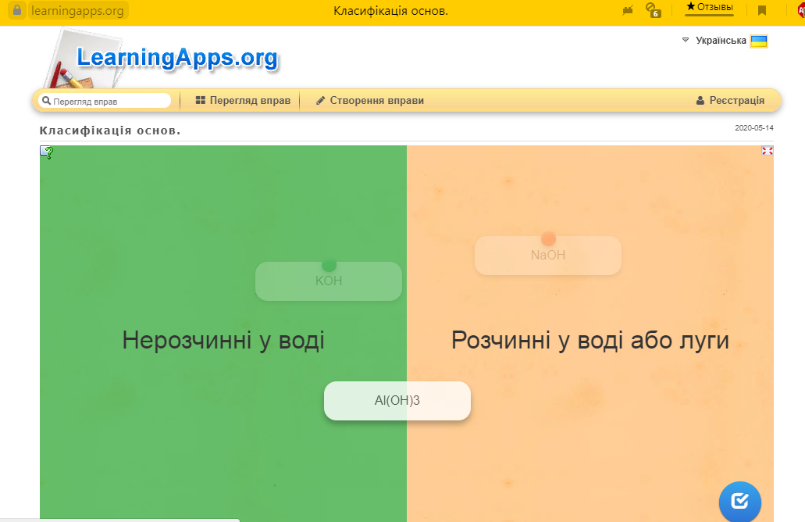
Приклади ігор та ігрових завдань:
- ігри з використанням додатку Learning Apps

Slide 11
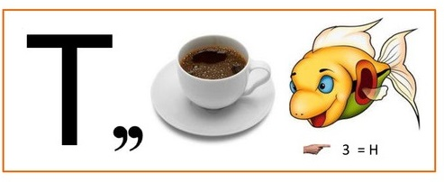

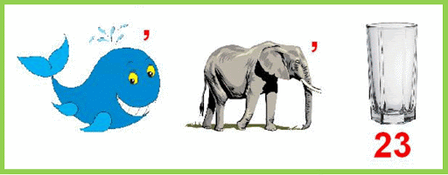
- ребуси
Ребус з біології «Тварина»
Ребус з фізики «Період»
Ребус з хімії «Кислота»

Slide 12

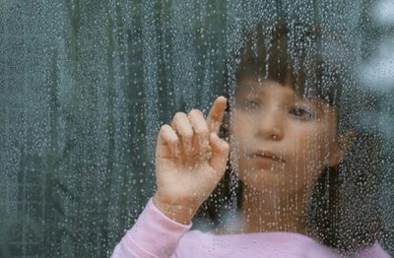
- ігрові завдання
«Ви забули, що на плиті знаходиться кип’ячий чайник. Буває! Коли ви прибігли на кухню, то виявили, що частина води «втекла». «Розслідування» показує, що вода перекочувала на різноманітні предмети (особливо на холодні): на скло вікон, стіну зі сторони вулиці... і осіла на них у вигляді маленьких крапельок. Чи вся вода, що «втекла» осіла – сказати важко. Дайте вичерпуюче фізичне пояснення тому, що сталося. І придбайте чайник зі свистком!»

Slide 13
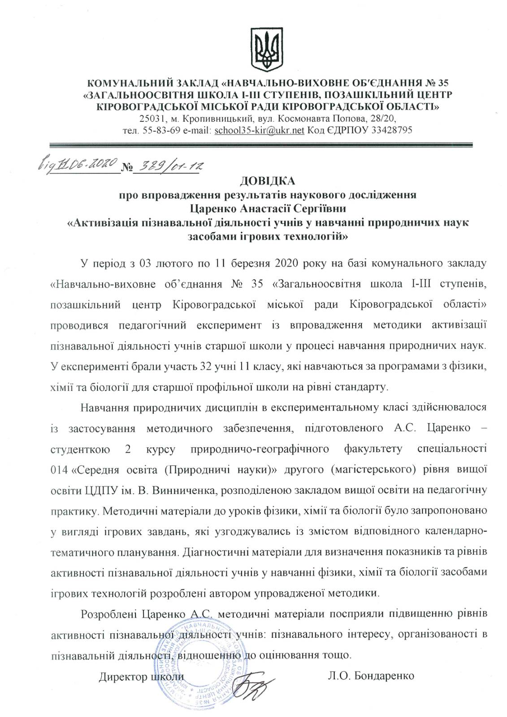
РОЗДІЛ ІІІ

Slide 14
Таб. 1. Результати вхідного контролю знань учнів та їх розподіл за рівнями навчальних досягнень
Групи | Початковий рівень (1-3 балів) |  | Середній рівень (4-6 балів) |  | Достатній рівень (7-9 балів) |  | Високий рівень (10-12 балів)
 | кільк. | % | кільк. | % | кільк. | % | кільк. | %
ЕГ: | 2 | 6.3 | 6 | 18.7 | 10 | 31.3 | 14 | 43.7
КГ: | 4 | 14.3 | 5 | 17.9 | 8 | 28.6 | 11 | 39.2

Slide 15
Таб. 2. Розподіл учнів за рівнями активності пізнавальної діяльності на початку експерименту
Групи | Достатній рівень (1-8 балів) |  | Середній рівень (9-16 балів) |  | Високий рівень (17-24 балів)
 | кільк. | % | кільк. | % | кільк. | %
ЕГ: п_{х} = 32 | 6 | 18,8 | 8 | 25 | 18 | 56,2
КГ: п_{у} = 28 | 6 | 21,4 | 9 | 32,1 | 13 | 46,5

Slide 16
Таб. 3. Результати підсумкового контролю знань учнів та їх розподіл за рівнями навчальних досягнень
Групи | Початковий рівень (1-3 балів) |  | Середній рівень (4-6 балів) |  | Достатній рівень (7-9 балів) |  | Високий рівень (10-12 балів)
 | кільк. | % | кільк. | % | кільк. | % | кільк. | %
ЕГ: | 2 | 6.3 | 5 | 15.6 | 10 | 31.3 | 15 | 46.8
КГ: | 3 | 10.7 | 8 | 28.6 | 7 | 25 | 10 | 35.7

Slide 17
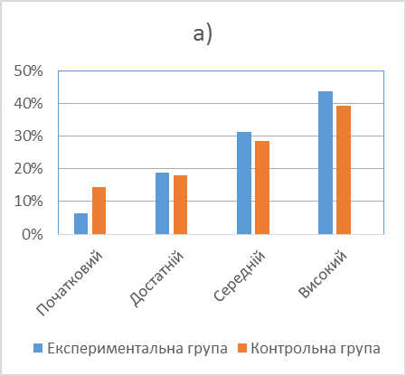
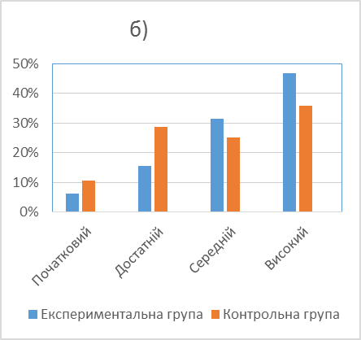
Рівні навчальних досягнень учнів: а) на початку експерименту; б) наприкінці експерименту

Slide 18
Таб. 4. Розподіл учнів за рівнями активності пізнавальної діяльності наприкінці експерименту
Групи | Достатній рівень (1-8 балів) |  | Середній рівень (9-16 балів) |  | Високий рівень (17-24 балів)
 | кільк. | % | кільк. | % | кільк. | %
ЕГ: п_{х} = 32 | 3 | 9,4 | 7 | 21,9 | 22 | 68,7
КГ: п_{у} = 28 | 5 | 17,9 | 9 | 32,1 | 14 | 50

Slide 19
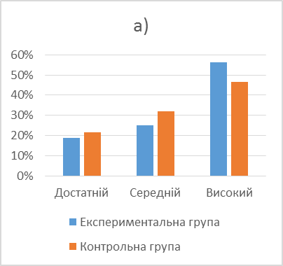
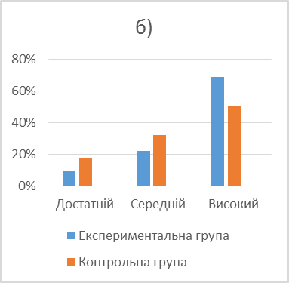

Slide 20
Дякую за увагу!

